Slide 1
Computação Gráfica
Aula 11: Materiais e Iluminação

Slide 2
Computação Gráfica
Cálculo de Iluminação

Slide 3

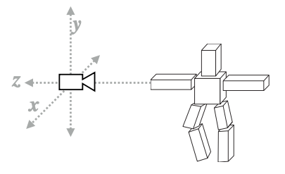
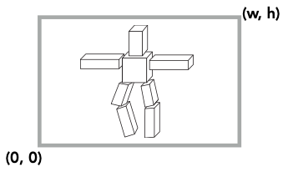
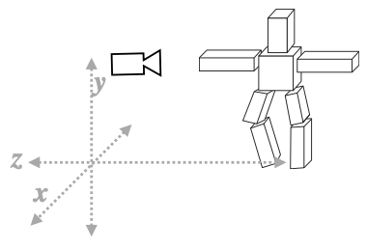
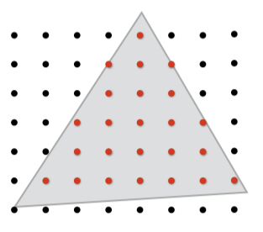
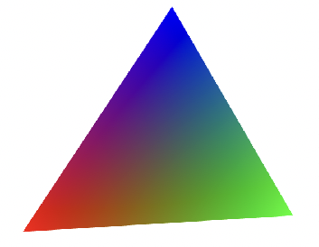
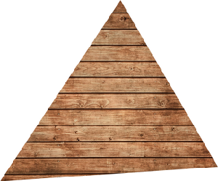
O que vimos até agora
Posicionando câmeras e objetos no mundo
Calculando a posição dos objetos em relação a câmera
Projetando os objetos na tela
Amostrando a cobertura dos triângulos
Interpolando os atributos do triângulo
Amostrando texturas mapeada

Slide 4
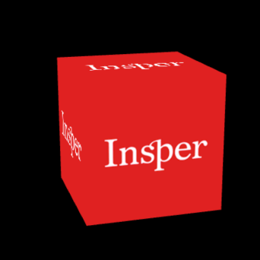
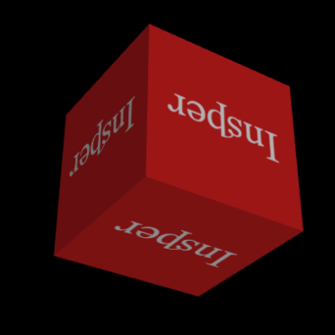
Iluminação
Iluminação permite perceber a característica de 3D de um objeto
Notes:
http://www.pauldahuach.com.ar/program_en.htm#vbNewton1

Slide 5
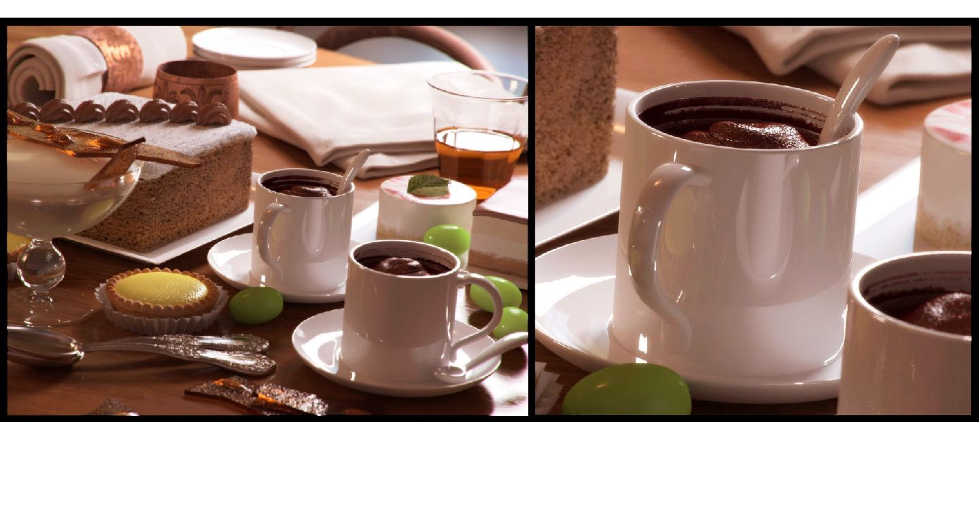
Quais outros efeitos existem?
Créditos: Bertrand Benoit. “Sweet Feast,” 2009. [Blender /VRay]

Slide 6

Quais outros efeitos existem?
Créditos: Giuseppe Albergo. “Colibri” [Blender]

Slide 7
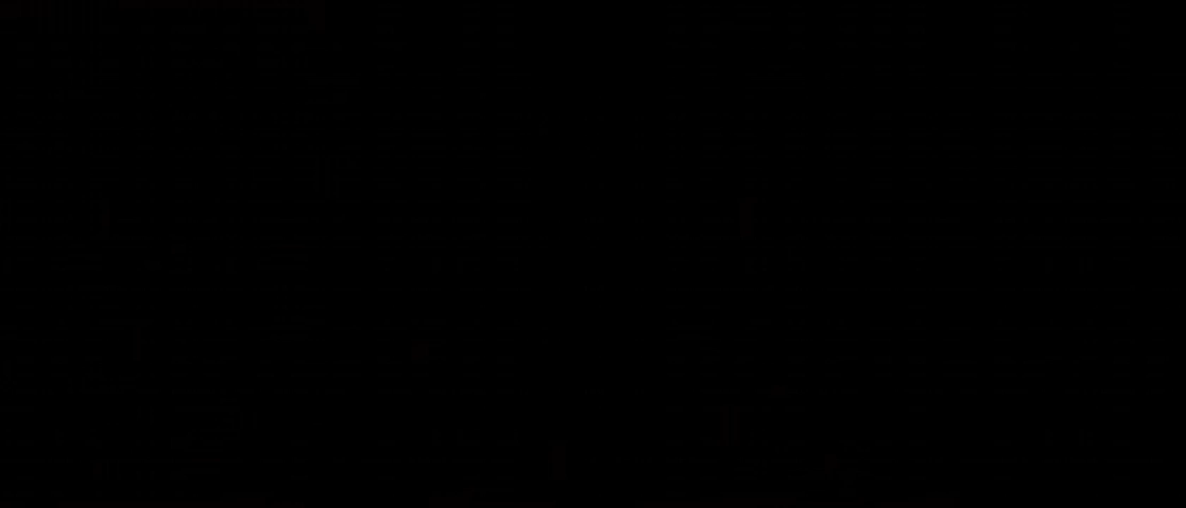
Iluminação no Espaço
Rogue One: A Star Wars Story Trailer (Official)
https://www.youtube.com/watch?v=frdj1zb9sMY
Sem a luz ambiente as coisas parecem estranhas.

Slide 8
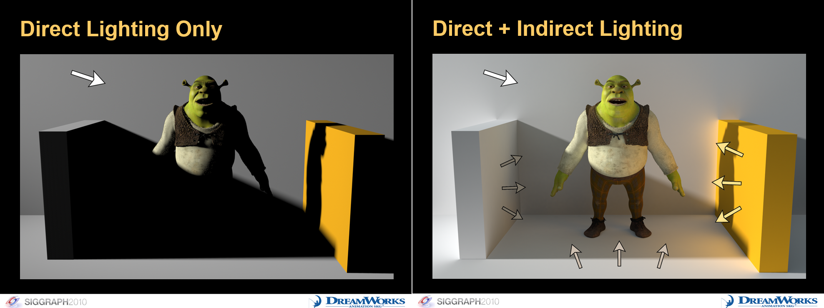
Iluminação Local vs. Global
Notes:
https://colinbarrebrisebois.com/2015/11/06/finding-next-gen-part-i-the-need-for-robust-and-fast-global-illumination-in-games/

Slide 9
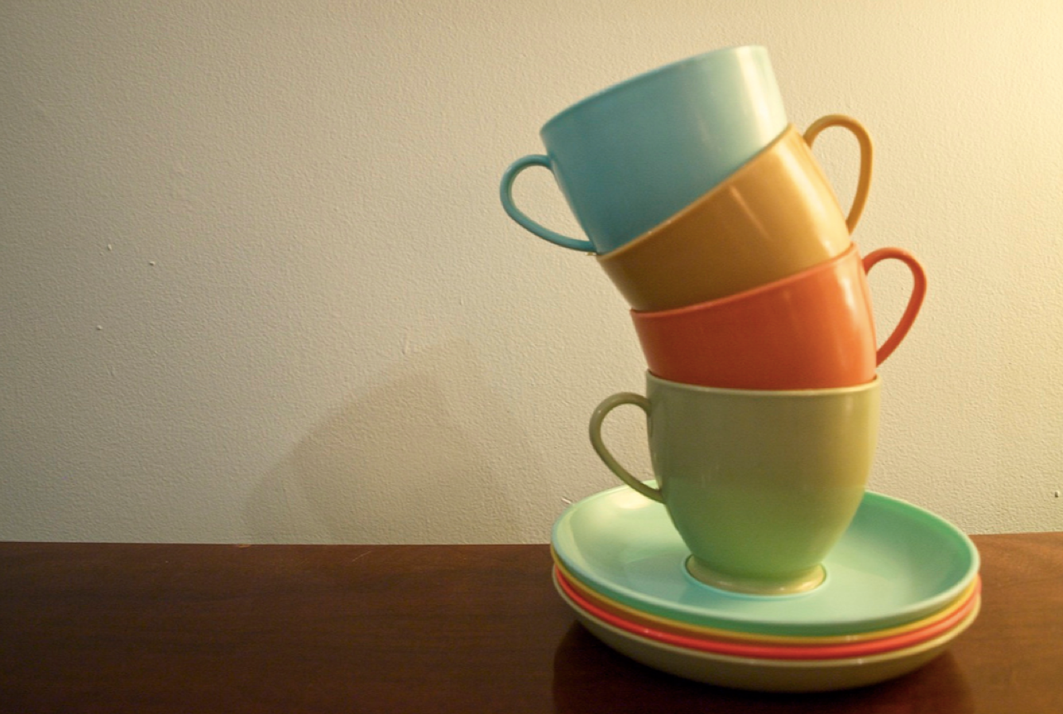
Percepções das Observações das Renderizações
brilhos especulares
reflexão difusa
iluminação ambiente

Slide 10
Revisão: Vetor Normal

Slide 11
Da geometria: quando uma reta é perpendicular a um plano?
Consequência: ela será perpendicular a todas as retas desse plano que passarem por P.
Quando ela é perpendicular a duas retas concorrentes desse plano!
r
a
b
P
𝛂

Slide 12
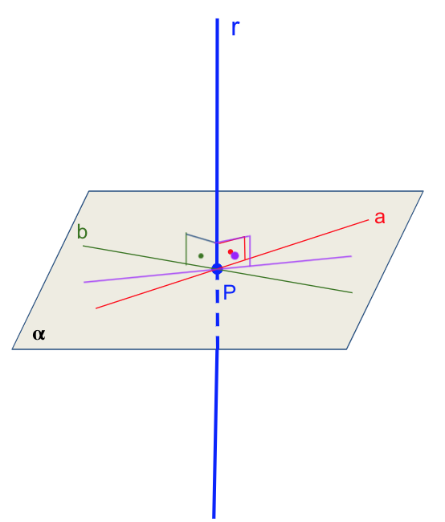
Da geometria: quando uma reta é perpendicular a um plano?
Dessa forma, r define uma direção que é perpendicular a todas as direções "contidas" no plano 𝛼.
E essa direção é única! De fato, se r e s são retas perpendiculares a um mesmo plano, então elas são paralelas entre si.
Conclusão: a direção perpendicular a um plano caracteriza esse plano.

Slide 13
Qual a diferença entre os termos perpendicular, normal e ortogonal?
Existem pequenas diferenças entre seus significados geométricos, mas todos eles remetem à ideia de perpendicularidade.
Se um vetor n tem a direção de uma reta r, perpendicular a um plano 𝛂, então dizemos que n é um vetor normal ao plano 𝛂.

Slide 14
Podemos usar as ideias desenvolvidas até aqui para escrever a equação de um plano!
Sabendo que n = (a,b,c) é um vetor normal a um plano 𝛂, esse plano fica determinado?
NÃO! É preciso conhecer também um ponto do plano 𝛂. Seja (x_{o}, y_{o}, z_{o}) um ponto desse plano.
Qual é a condição para que um ponto genérico (x,y,z) pertença ao plano 𝛂?

Slide 15
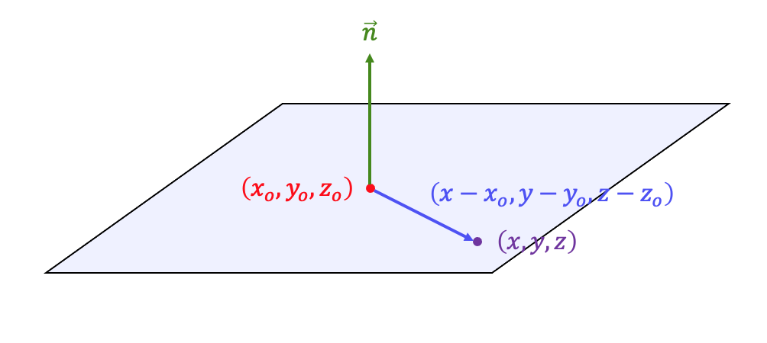
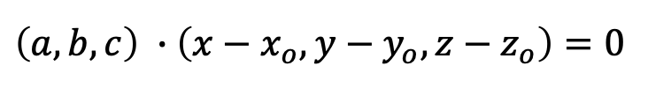
Qual é a condição para que um ponto genérico (x,y,z) pertença ao plano 𝛂?
Os vetores n e (x - x_{o}, y - y_{o}, z - z_{o}) devem ser perpendiculares entre si. Dessa forma,

Slide 16
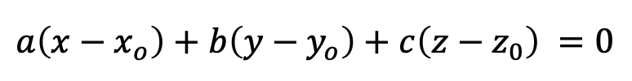
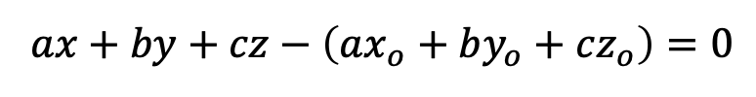


Slide 17
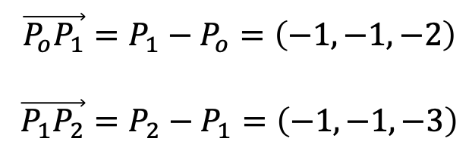
Como obter o vetor normal a um plano a partir de dois vetores desse plano?
PRODUTO VETORIAL!
EXEMPLO: Encontre um vetor normal ao plano determinado pelos pontos P_{o} = (1,2,3), P₁ = (0,1,1) e P₂ = (-1,0,-2).

Slide 18
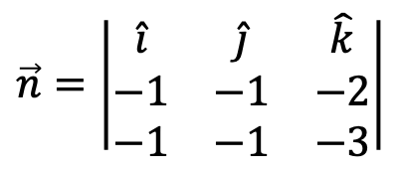
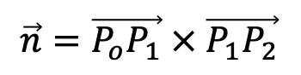
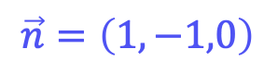
EXEMPLO: Encontre um vetor normal ao plano determinado pelos pontos P_{o} = (1,2,3), P₁ = (0,1,1) e P₂ = (-1,0,-2).

Slide 19
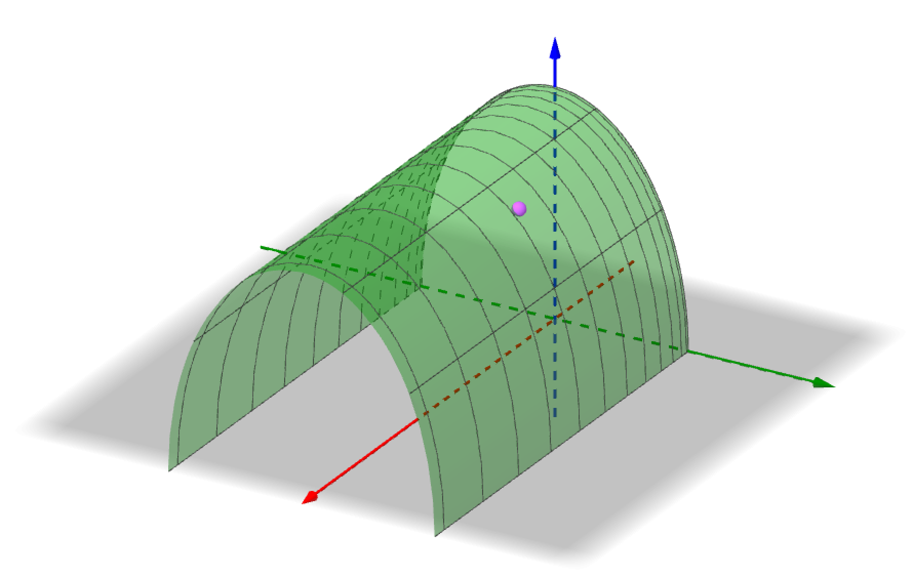

E como determinar o vetor normal a uma superfície?
Plano tangente!

Slide 20
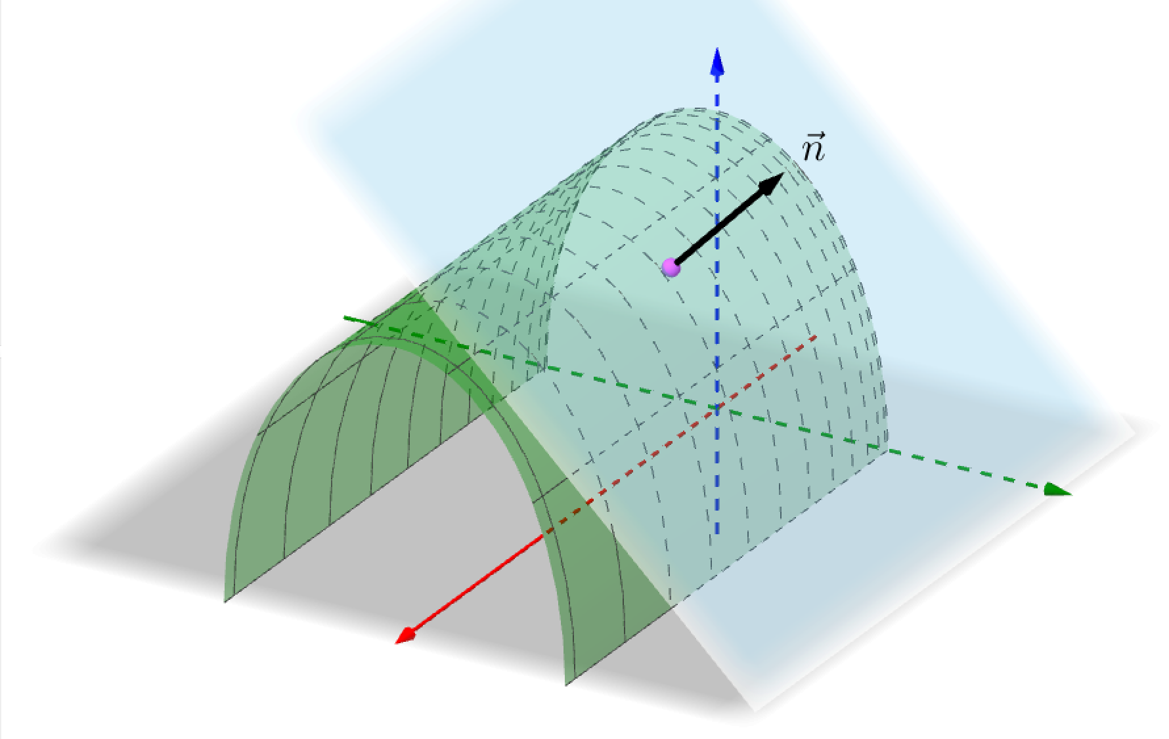
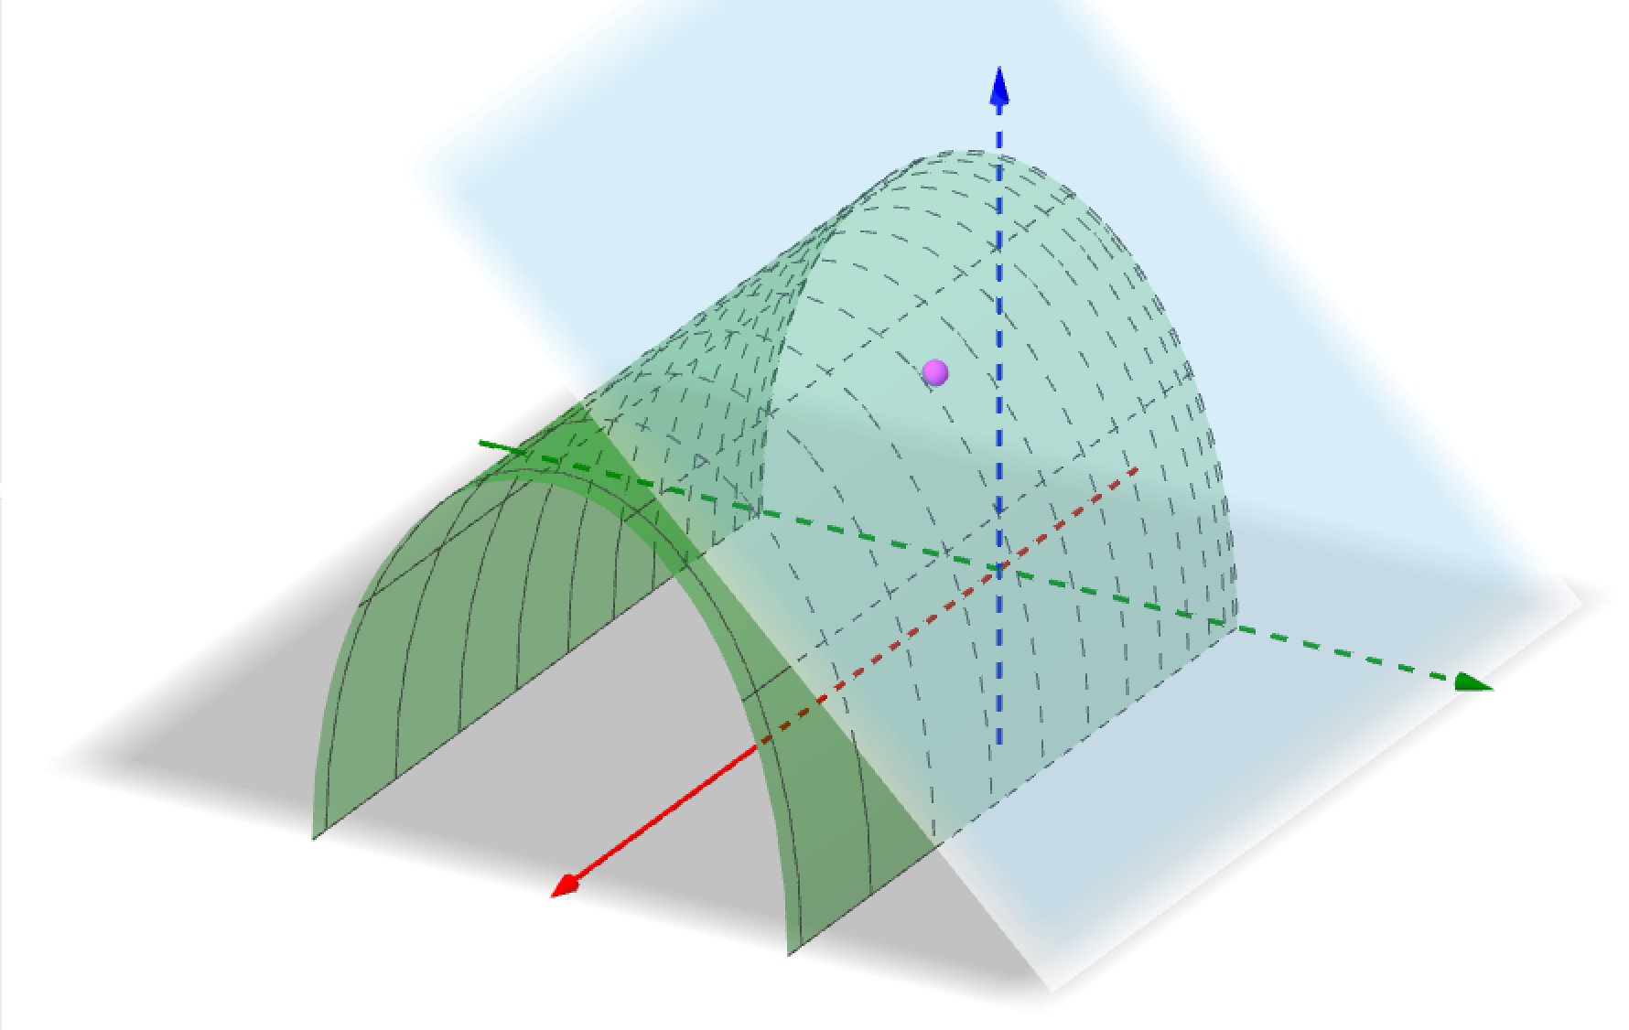
E como determinar o vetor normal a uma superfície?
Plano tangente!

Slide 21

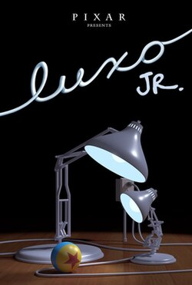
Break
The Adventures of André and Wally B. 1984
1:25 minutos
Luxo Jr. (1986)
1:45 minutos
https://www.youtube.com/watch?v=a_9Tsbduk9E
https://www.youtube.com/watch?v=w7tFQGSZjUI

Slide 22
Aplicação ao cálculo de iluminação

Slide 23
Fontes de Luz
Pontual: ponto único que emana em todas as direções
Direcional: usadas para luz do sol ou luar. (Frequentemente como luz principal)
Spot: foco em um único local
Ambiente: se espalham por toda parte, igualmente
Área: emanam de uma área toda.

Slide 24
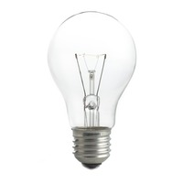
Luz Pontual
Emite luz para todas as direções
Definida por uma posição no espaço
Não possui uma direção que caracterize ela
Intensidade cai com o quadrado da distância

Slide 25
Decaimento da Luz Pontual
intensidade = I / r²
r
💡
1
intensidade = I

Slide 26
Atenuação no X3D para luzes pontuais
r = distância do ponto de luz.

Slide 27
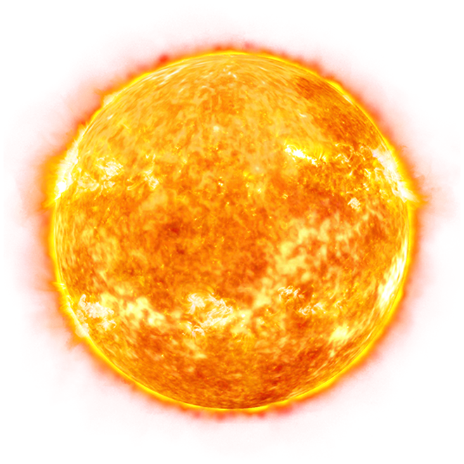
Luz Direcional
Todos os raios de luz paralelos
Posição da fonte de luz é irrelevante
Os raios de luz apontam para uma direção específica
Intensidade constante, independente da distância

Slide 28
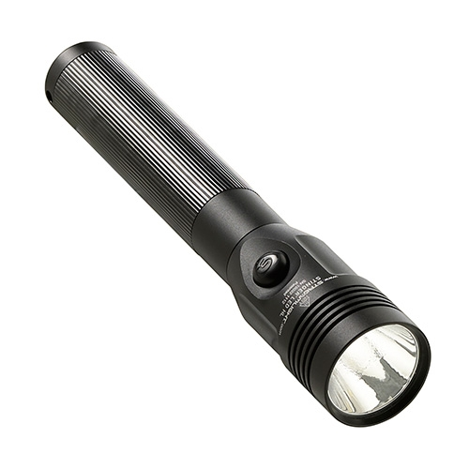
Luz Spot
Todos os raios partem de um ponto no espaço
Luz dispersa em um formato de cone em uma certa direção
Pode ter efeitos de penumbra
Intensidade depende da distância

Slide 29
Luz Ambiente
Na prática é um truque de iluminação
As superfícies recebem essa luz de forma uniforme

Slide 30
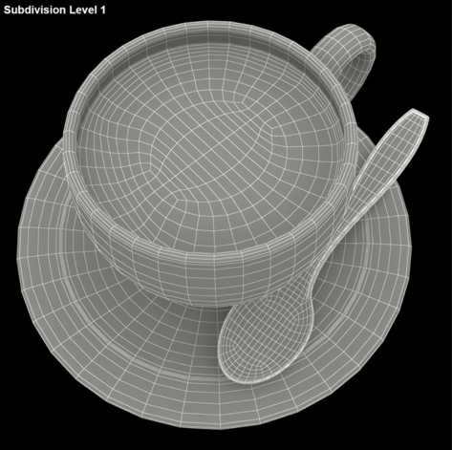
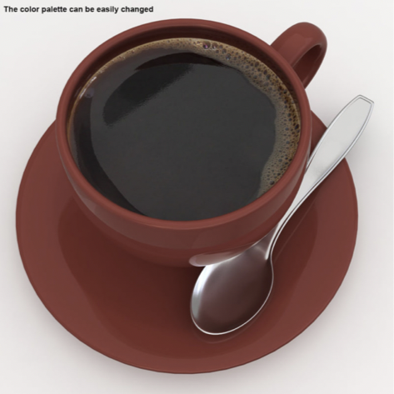

O que são Materiais em Computação Gráfica
Modelo da xícara
Renderizada
Renderizada
[criado por 3dror]

Slide 31
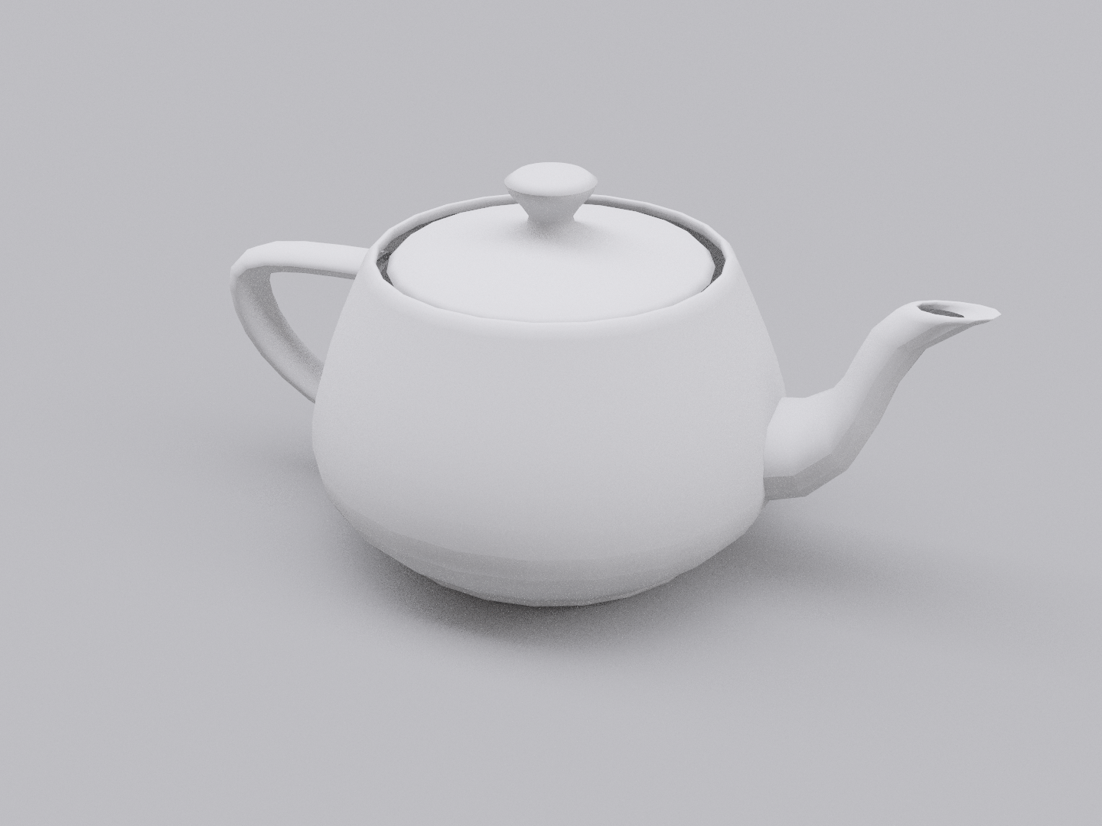
Material: difuso

Slide 32
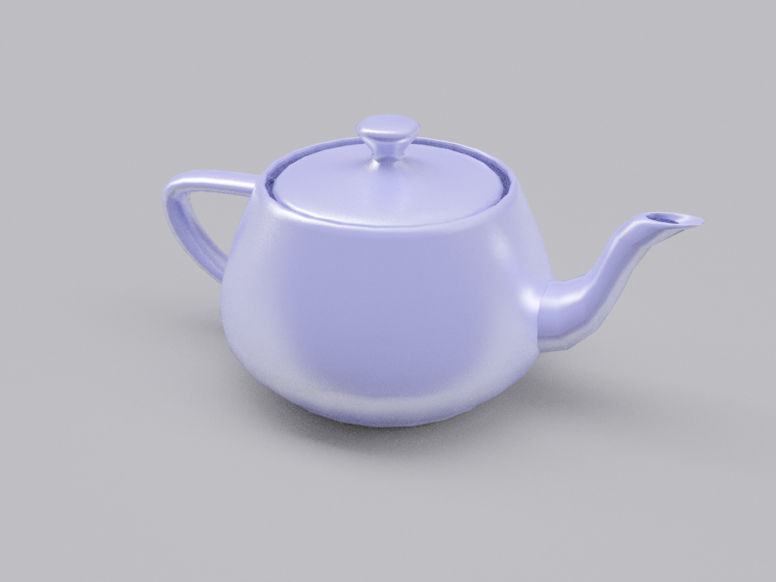
Material: plástico

Slide 33
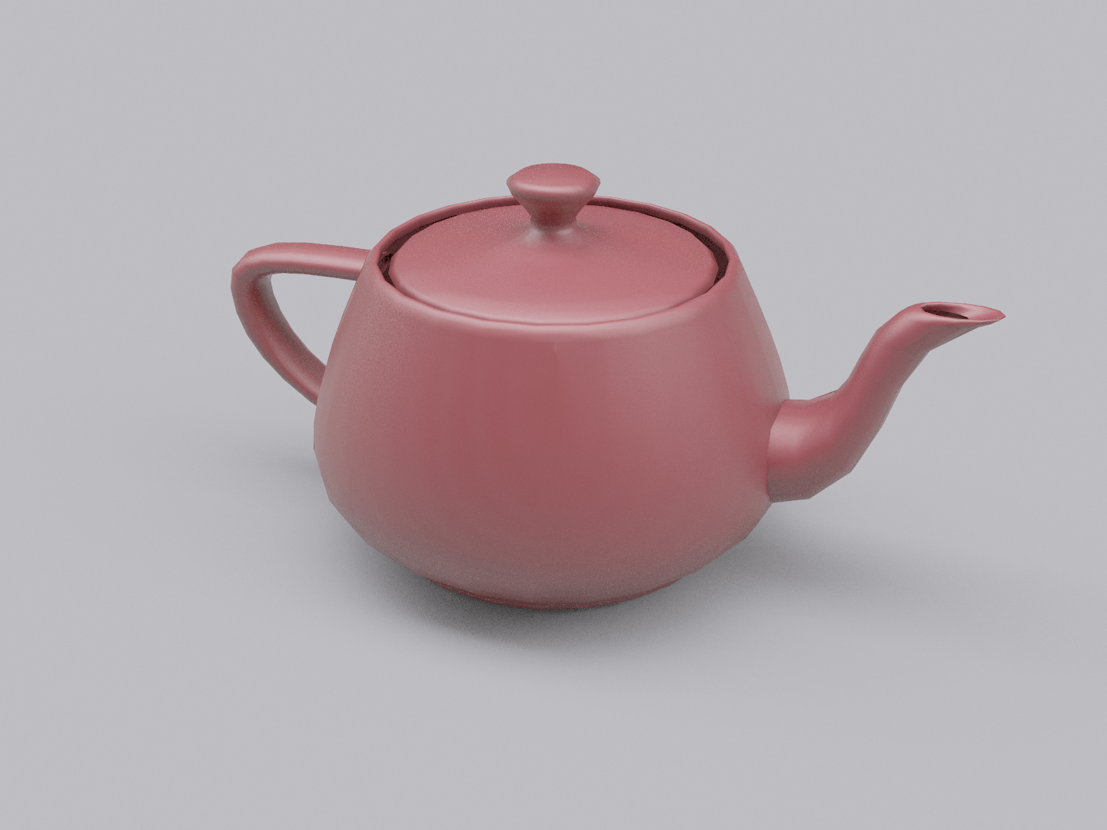
Material: pintura semi-gloss vermelha

Slide 34
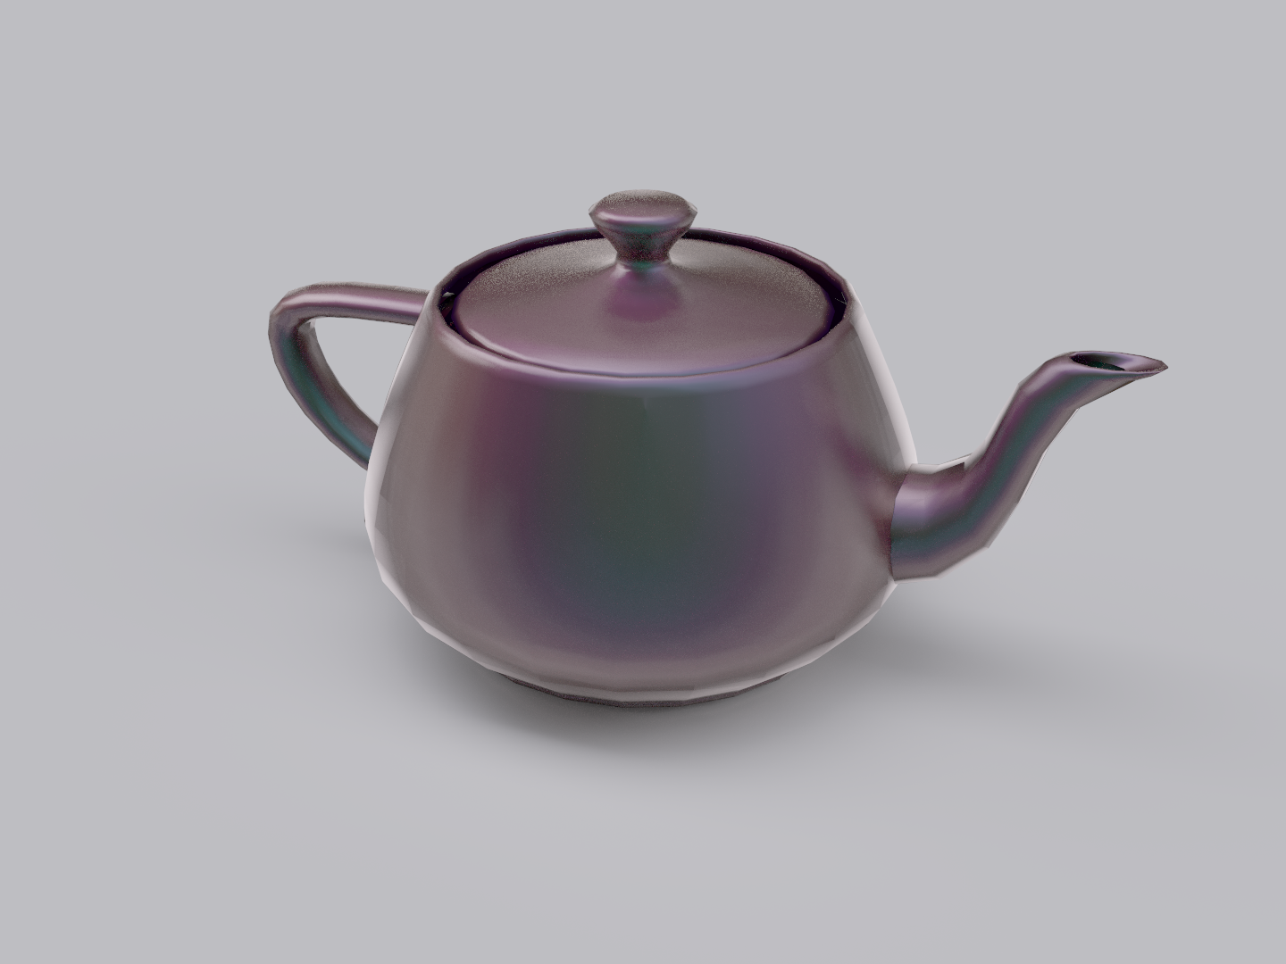
Material: Tinta laca mística Ford

Slide 35
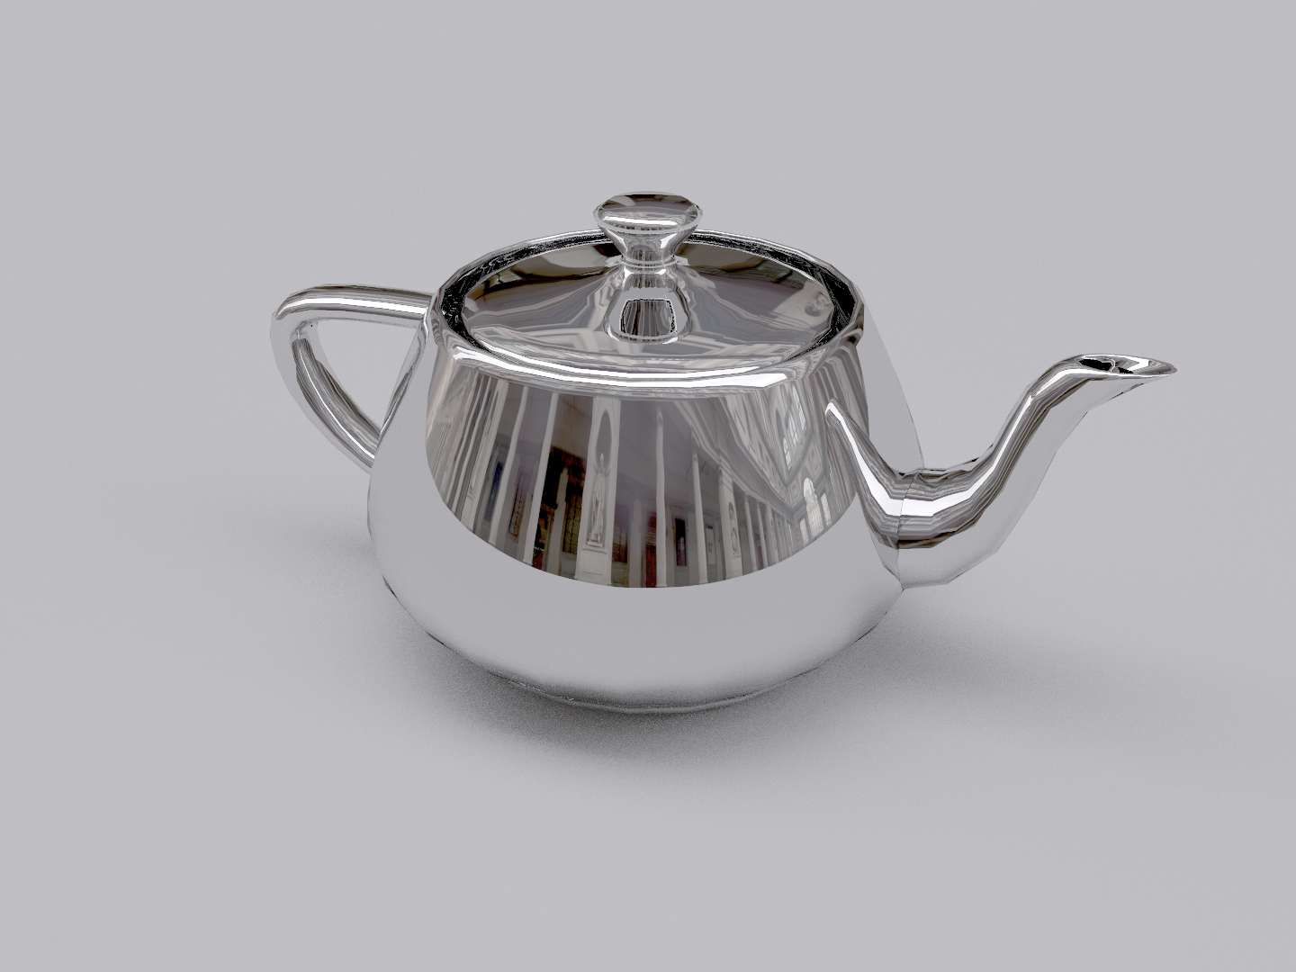
Material: espelhado

Slide 36
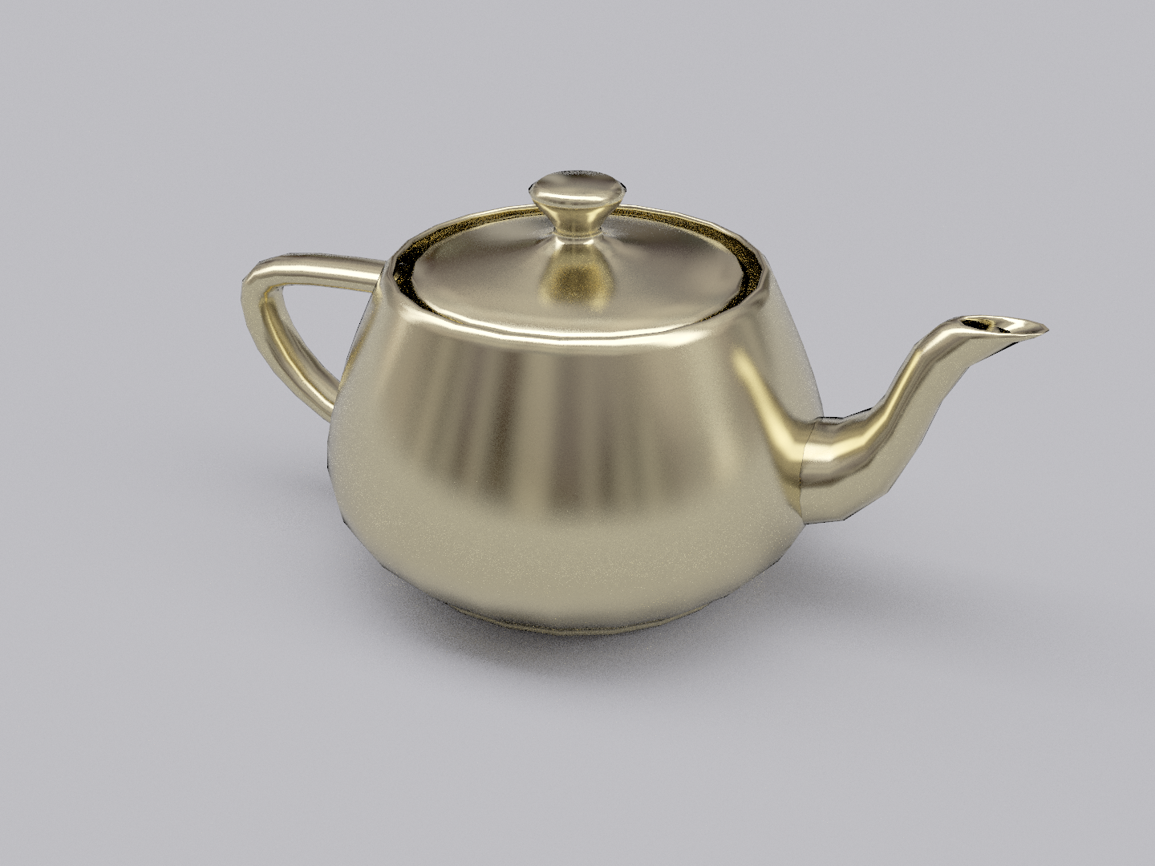
Material: dourado

Slide 37
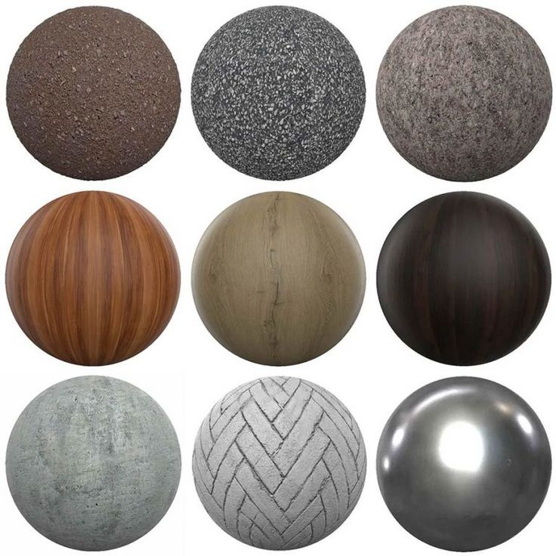
Propriedade dos Materiais
Principais propriedades:
Cor Difusa
Cor Especular
Brilho
“Cor Ambiente”
Notes:
https://br.pinterest.com/pin/420171840237209300/

Slide 38
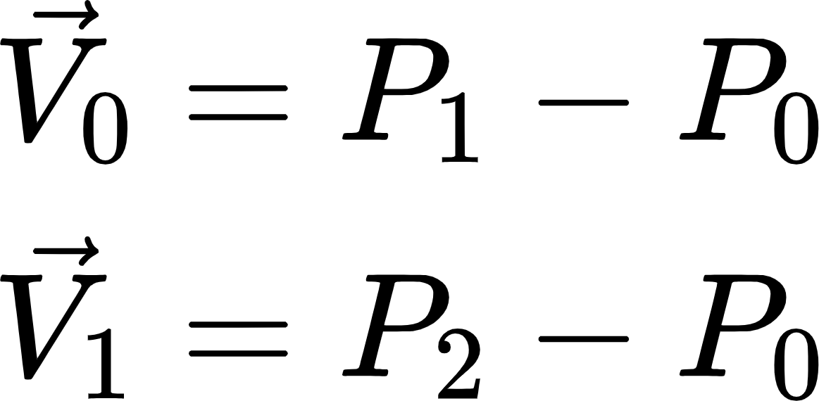
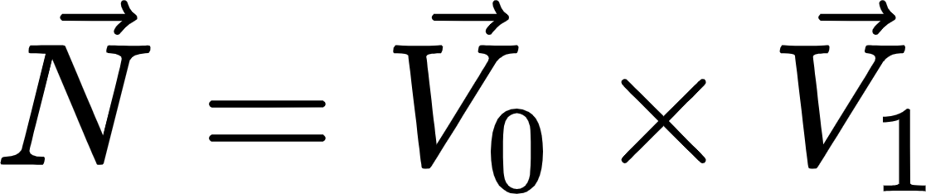
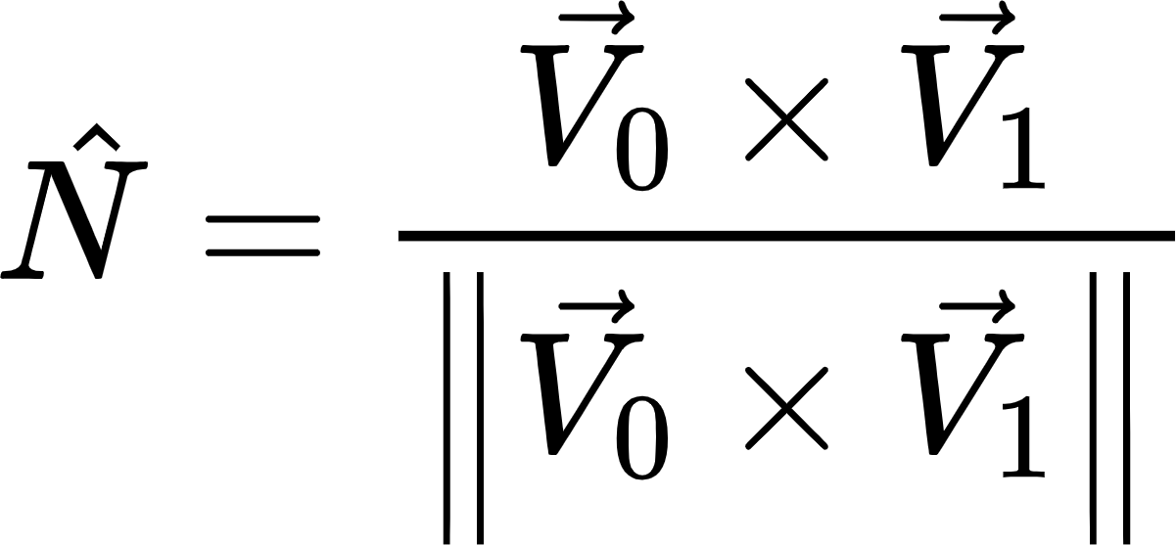
Definindo Vetores Normais por Face
P₂
V₁
N
P₀
P₁
V₀

Slide 39
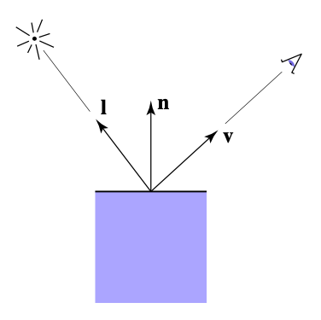
Cálculo Local
Calcular a luz refletida em direção à câmera
Parâmetros:
Direção para o visualizador (v)
Normal da superfície (n)
Direção da luz (l) para cada uma das luzes existentes
Parâmetros da superfície (cor, brilho, ...)
Cuidado para sempre trabalhar com todos os vetores normalizados.

Slide 40

Reflexão Difusa
A superfície reflete igualmente em todas as direções
Exemplos: carvão, argila
Superfície
Fonte: Adam Finkelstein

Slide 41
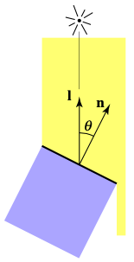
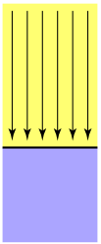
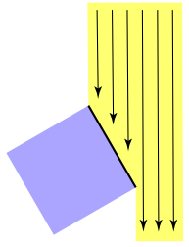
Reflexão Difusa
Na reflexão difusa a luz é espalhada uniformemente em todas as direções
A cor da superfície é a mesma olhando de qualquer direção
O topo do cubo recebe uma certa quantidade de luz
O topo do cubo a 60° recebe metade da quantidade de luz
Em geral, a luz por quantidade de área é proporcional a:
"Em óptica, a lei do cosseno de Lambert afirma que a intensidade luminosa observada em uma superfície com reflexão difusa ideal é diretamente proporcional ao cosseno do ângulo θ entre a direção de incidência da luz e a normal da superfície, reta perpendicular a esta."
https://pt.wikipedia.org/wiki/Lei_do_Cosseno_de_Lambert

Slide 42
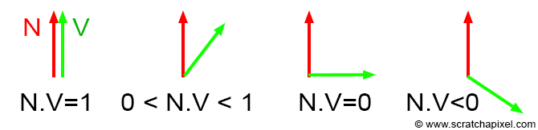
Superfície Perpendicular
Podemos usar o produto escalar de dois vetores para descobrir o quanto uma superfície está perpendicular a algo (luz, ponto de vista)
Notes:
https://www.scratchapixel.com/lessons/3d-basic-rendering/introduction-to-shading/shading-normals

Slide 43
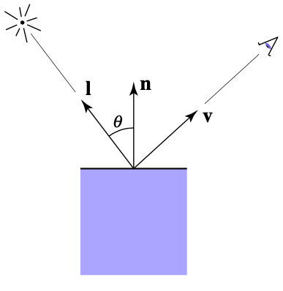
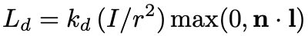
Propriedades Lambertianas (Difusas)
aparência da cor e brilho independente da direção de visualização
intensidade da iluminação
coeficiente de difusão
luz difusamente refletida

Slide 44
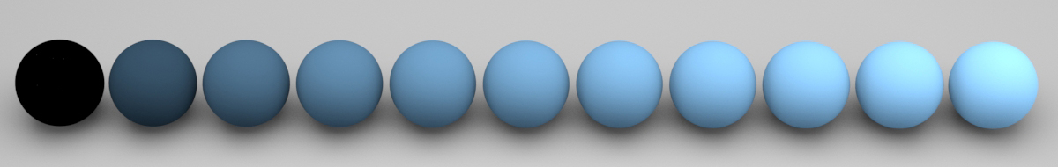
Propriedades Lambertianas (Difusas)
Leva a uma aparência fosca
Kd variando de 0 até 1
https://docs.arnoldrenderer.com/display/A5AFMUG/Diffuse

Slide 45
Reflexão Especular
Reflexão é mais intensa no ângulo que espelha o raio
Exemplos: espelhos, metais
Superfície
Fonte: Adam Finkelstein

Slide 46
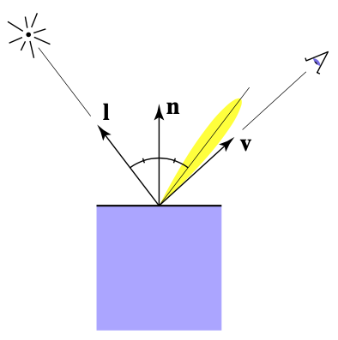
Reflexão Especular (Blinn / Phong)
Intensidade depende da direção de visualização
Maior intensidade de brilho quando o ângulo de reflexão é o mesmo do ângulo de incidência em relação a normal da superfície.

Slide 47
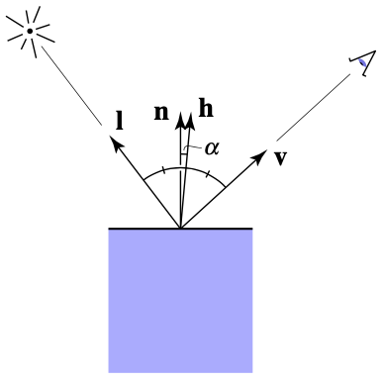

Reflexão Especular (Blinn / Phong)
Quando próximo ao ângulo de incidência, maior brilho.
O quão "próximo" é medido pelo produto escalar dos vetores unitários.
luz especularmente refletida
expoente de reflexão especular
coeficiente de especularidade

Slide 48


Reflexão Especular (Blinn / Phong)
maior K_{s}, mais brilho
maior p, brilho mais concentrado

Slide 49

Região Saturada de Brilho
Aumentar o expoente p irá estreitar a região saturada de brilho

Slide 50


Reflexão/Iluminação Ambiente
Reflexão/Iluminação que não depende de nada
Adiciona uma cor constante a superfície para compensar qualquer falta de iluminação, preenchendo regiões escurecidas
luz ambiente refletida
coeficiente ambiente
Obs: A intensidade luminosa para iluminação ambiente é em geral um parâmetro específico para a luz.

Slide 51


Modelo de Reflexão Blinn-Phong
Ambiente + Difusa + Especular = Reflexão Phong

Slide 52

Shading em Malhas de Triângulos
Infelizmente não conheço nenhuma tradução adequada.
A tradução usada é "sombreamento", mas fica estranha.
Prefiro "tonalização" mas não é muito usado
https://www.oxfordlearnersdictionaries.com/us/definition/english/shading

Slide 53

Shading em Triângulos, Vértices e Pixels
Shading por triângulo (flat shading)
A face do triângulo é plana (um vetor normal)
Nada bom para superfícies suaves
Shading por vértice ("Gouraud" shading)
Interpolando as cores através do triângulo
Cada vértice possui um vetor normal
Shading por pixel ("Phong" shading)
Interpolando a normal através do triângulo
Calcula em cada pixel qual seria a cor
Notes:
http://www.dma.ufg.ac.at/app/link/Grundlagen%3A3D-Grafik/module/9728?step=all
http://hist3d.fr/le-futur-a-un-passe/henri-gouraud/

Slide 54



Shading em Triângulos, Vértices e Pixels
Quantidade de vértices
Tipo de Shading: Flat Gouraud Phong
créditos: Happyman, http://cg2010studio.com/

Slide 55

Normais por Face

Slide 56
Normais por Vértice

Slide 57



Definindo Vetores Normais por Vértice
Melhor obter normais da geometria desejada, por exemplo: uma esfera
Senão inferir as normais das faces dos triângulos
N₀
N₁
Proposta mais simples: Médias das normais das faces ao redor
N₂
N_{v}
N₃
N₅
N₄

Slide 58
Definindo Vetores Normais por Vértice
Interpolação baricêntrica das normais

Slide 59

Suavizando
Com essa técnica podemos produzir superfícies que parecem suaves, quando não são.

Slide 60

Smooth Shading
https://www.youtube.com/watch?v=PMgjVJogIbc

Slide 61

Fragment Lighting
Um outro ponto no cálculo da cor na superfície é que para luzes pontuais é necessário descobrir a coordenada 3D da posição do pixel sobre o objeto. Porém como já estamos em coordenadas da tela (2D) será necessário interpolar para encontrar essa posição.
uniform mat4 model;
uniform sampler2D tex;
uniform struct Light {
vec3 position;
vec3 intensities; //a.k.a the color of the light
} light;
in vec2 fragTexCoord;
in vec3 fragNormal;
in vec3 fragVert;
out vec4 finalColor;
void main() {
//calculate normal in world coordinates
mat3 normalMatrix = transpose(inverse(mat3(model)));
vec3 normal = normalize(normalMatrix * fragNormal);
//calculate the location of this fragment (pixel) in world coordinates
vec3 fragPosition = vec3(model * vec4(fragVert, 1));
//calculate the vector from this pixels surface to the light source
vec3 surfaceToLight = light.position - fragPosition;
//calculate the cosine of the angle of incidence
float brightness = dot(normal, surfaceToLight) / (length(surfaceToLight) * length(normal));
brightness = clamp(brightness, 0, 1);
//calculate final color of the pixel, based on:
// 1. The angle of incidence: brightness
// 2. The color/intensities of the light: light.intensities
// 3. The texture and texture coord: texture(tex, fragTexCoord)
vec4 surfaceColor = texture(tex, fragTexCoord);
finalColor = vec4(brightness * light.intensities * surfaceColor.rgb, surfaceColor.a);
}
Referência: https://paroj.github.io/gltut/Illumination/Tut10%20Fragment%20Lighting.html
https://www.tomdalling.com/blog/modern-opengl/06-diffuse-point-lighting/

Slide 62
X3D : Material
O nó Material especifica propriedades de material de superfície para nós de geometria associados e é usado pelas equações de iluminação X3D durante a renderização.
Material : X3DMaterialNode {
SFFloat [in,out] ambientIntensity 0.2 [0,1]
SFColor [in,out] diffuseColor 0.8 0.8 0.8 [0,1]
SFColor [in,out] emissiveColor 0 0 0 [0,1]
SFNode [in,out] metadata NULL [X3DMetadataObject]
SFFloat [in,out] shininess 0.2 [0,1]
SFColor [in,out] specularColor 0 0 0 [0,1]
SFFloat [in,out] transparency 0 [0,1]
}
Você não precisa implementar no projeto o ambientIntensity
https://www.web3d.org/documents/specifications/19775-1/V3.3/Part01/components/shape.html#Material

Slide 63
Novos Nós X3D : NavigationInfo
O campo do headlight especifica se um navegador deve acender uma luz direcional que sempre aponta na direção que o usuário está olhando. Definir este campo como TRUE faz com que o visualizador forneça sempre uma luz do ponto de vista do usuário. A luz headlight deve ser direcional, ter intensidade = 1, cor = (1, 1, 1), ambientIntensity = 0.0 e direção = (0, 0, −1).
NavigationInfo : X3DBindableNode {
SFBool [in] set_bind
MFFloat [in,out] avatarSize [0.25 1.6 0.75] [0,∞)
SFBool [in,out] headlight TRUE
SFNode [in,out] metadata NULL [X3DMetadataObject]
SFFloat [in,out] speed 1.0 [0,∞)
SFTime [in,out] transitionTime 1.0 [0, ∞)
MFString [in,out] transitionType ["LINEAR"] ["TELEPORT","LINEAR", "ANIMATE",...]
MFString [in,out] type ["EXAMINE" "ANY"] ["ANY","WALK","EXAMINE","FLY","LOOKAT","NONE","EXPLORE",...]
SFFloat [in,out] visibilityLimit 0.0 [0,∞)
SFTime [out] bindTime
SFBool [out] isBound
SFBool [out] transitionComplete
}
https://www.web3d.org/documents/specifications/19775-1/V3.3/Part01/components/navigation.html#NavigationInfo

Slide 64
Novos Nós X3D : DirectionalLight
Define uma fonte de luz direcional que ilumina ao longo de raios paralelos em um determinado vetor tridimensional. Possui os campos básicos ambientIntensity, color, intensity. O campo de direction especifica o vetor de direção da iluminação que emana da fonte de luz no sistema de coordenadas local. A luz é emitida ao longo de raios paralelos de uma distância infinita.
DirectionalLight : X3DLightNode {
SFFloat [in,out] ambientIntensity 0 [0,1]
SFColor [in,out] color 1 1 1 [0,1]
SFVec3f [in,out] direction 0 0 -1 (-∞,∞)
SFBool [in,out] global FALSE
SFFloat [in,out] intensity 1 [0,1]
SFNode [in,out] metadata NULL [X3DMetadataObject]
SFBool [in,out] on TRUE
}
https://www.web3d.org/documents/specifications/19775-1/V3.3/Part01/components/lighting.html#DirectionalLight

Slide 65
Equação de Cores (padrão X3D simplificado)
I_{rgb} = O_{E rgb} + SUM( I_{Lrgb} × (ambient_{i} + diffuse_{i} + specular _{i}))
ambient_{i} = I_{ia} × O_{Drgb} × O_{a}
diffuse_{i} = I_{i} × O_{Drgb} × ( N · L )
specular _{i} = I_{i} × O_{Srgb} × ( N · ((L + V) / |L + V|))^{shininess × 128}
I _{Lrgb} = light color I_{i} = light intensity I_{ia} = light ambientIntensity
O_{Ergb} = material emissiveColor O_{Drgb} = material diffuse colour O_{Srgb} = material specularColor
O_{a} = material ambientIntensity
L = direction of light source
N = normalized normal vector at this point on geometry
V = normalized vector from point on geometry to viewer's position
https://www.web3d.org/documents/specifications/19775-1/V3.3/Part01/components/lighting.html

Slide 66







Quinta (e última) parte do projeto 1
difusos.x3d
mineiro.x3d
senoide_difusa.x3d
senoide_difusa.x3d
Próxima Aula
onda.x3d
piramide.x3d
avatar_animado.x3d
https://lpsoares.github.io/Renderizador/

Slide 67
Computação Gráfica
Luciano Soares
<lpsoares@insper.edu.br>
Fabio Orfali
<fabioO1@insper.edu.br>

Slide 68
Referências adicionais
https://google.github.io/filament/Filament.md.html

Slide 69

Iluminação Global

Slide 70


Iluminação
Iluminação global e ray tracing
https://en.wikipedia.org/wiki/Cornell_box
Notes:
http://design.osu.edu/carlson/history/tree/images/box.jpg
http://fuzzyworld.files.wordpress.com/2009/08/computer-ray-tracing.jpg

Slide 71





Slide 72




Slide 73


